Slide 1
Тірі ағзалардың көп түрлілігі
Тақырып:
«Саңырауқұлақтар патшалығы. Зең саңырауқұлағы: мукор, пеницилл. Біржасушалы саңырауқұлақтар - ашытқы. Көпжасушалы саңырауқұлақтар. Қалпақшалы саңырауқұлақтар. Жеуге жарамды және улы саңырауқұлақтар»
8 сынып биология

Slide 2
Оқу мақсаты:
8.1.1.2 саңырауқұлақтардың негізгі белгілерін сипаттау
Бағалау критерийлері:
- зең , мукор, пеницилл, ашытқы, жеуге жарамды және улы саңырауқұлақтардың ерекшеліктерін, негізгі белгілерін сипаттайды
Notes:
<number>

Slide 3
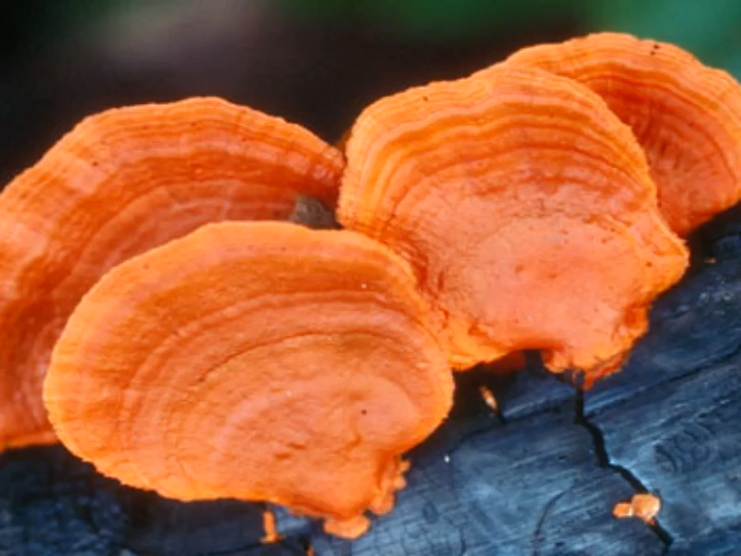
Саңырауқұлақтар - тірі ағзалардың жеке патшалығы
Саңырауқұлақтар–өсімдіктердің де, жануарлардың да белгілері бар, бірақ олардың екеуіне де жатпайтын ағзалар.
https://bilimland.kz/kk/courses/biologiya-kk/osimdikter-duniesi/bakteriyalar-men-virustar/lesson/sangyrauqulaqtar-alemi
Notes:
<number>

Slide 4
Саңырауқұлақтардың өсімдіктерге және жануарларға тән белгілері
Саңырауқұлақтардағы өсімдіктердің белгілері | Саңырауқұлақтардағы жануарлардың белгілері
1. Жасушасы қатты жасуша қабырғасымен жабылған | 1. Жасуша ішкі қабықшасы хитиннен тұрады
2. Қозғалмайды, нағыз вакуолі бар | 2. Қоректі қор заты- гликоген
3. Бүкіл тіршілік бойы өседі | 3. Хлоропластары жоқ
4. Қоректі заттарды жануарлар сияқты жемейді, денесінің бетімен сіңіреді | 4. Дайын органикалық заттармен қоректенеді
5. Споралары арқылы немесе вегетативті жолмен көбейеді | 5. Лизосомалары- асқорыту вакуолі бар
Notes:
<number>

Slide 5
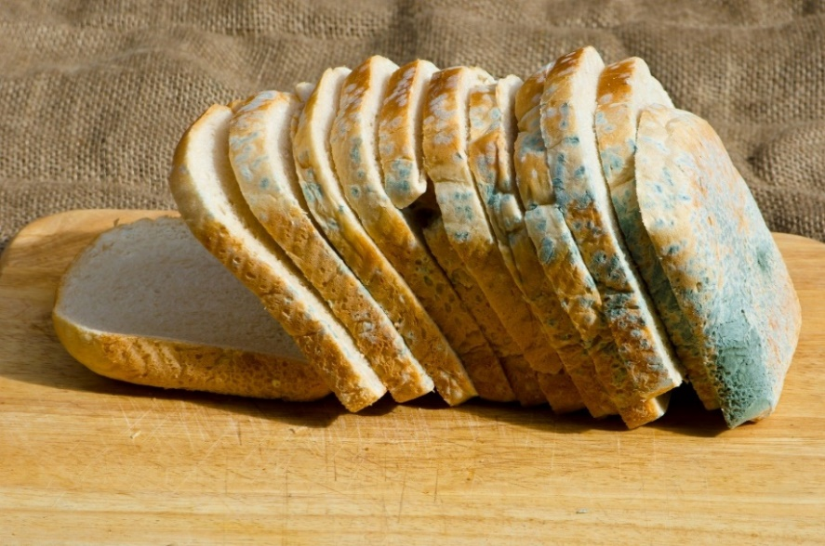
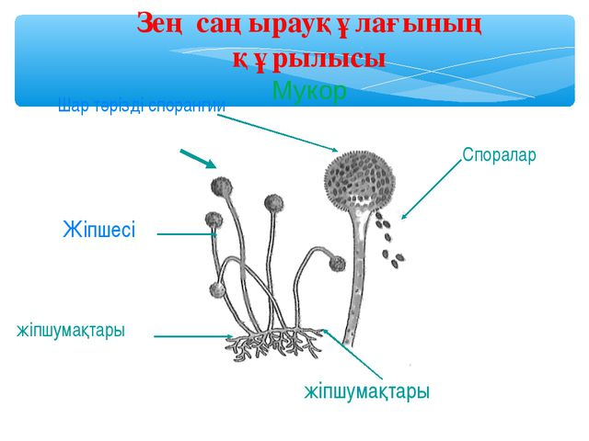
Зең саңырауқұлақтар
Зең саңырауқұлақтары-қоректену үшін тірі ағзалардың ыдырап жатқан қалдықтарынан нәруыздары, майлар мен көмірсуларды пайдалануға бейімделген саңырауқұлақтардың үлкен тобы.

Slide 6
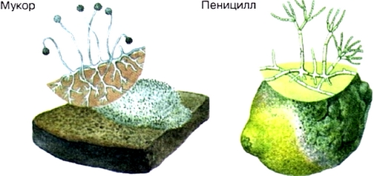

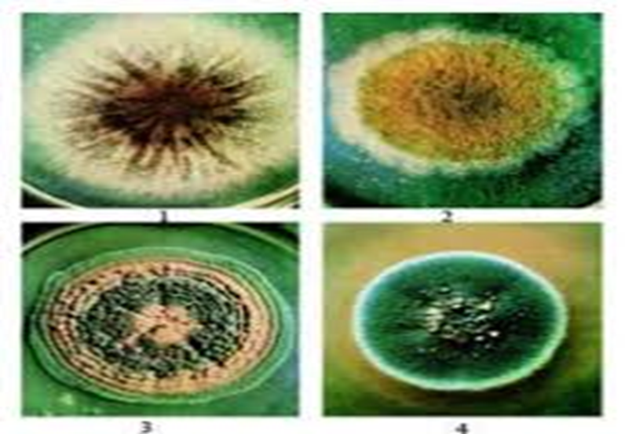

Пеницилл Көк- жасыл немесе сары-жасыл түсті көпжасушалы саңырауқұлақ. Пенициллдің екі түрінен бактерияларды жоятын бағалы антибиотик-пенициллин алынады.
Зең саңырауқұлақтары
Мукор
Нанның көгеруі, ол үлпілдек мақтаға ұқсайды. Мукор жасушасы өседі, жаңа ядро түзіледі, бірақ бұл кезде цитоплазмасы бөлінбейді.

Slide 7
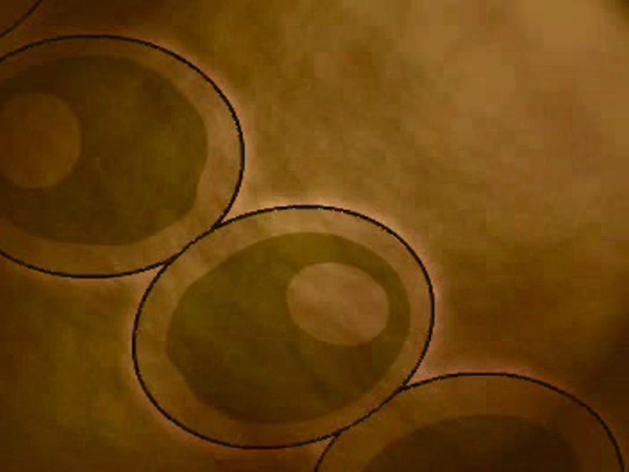
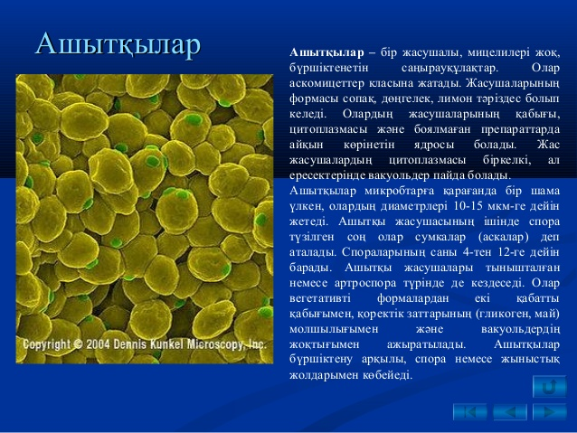
Ашытқылар қантты сіңіріп, одан энергия алуға бейімделген. Сол үшін оларды сахаромицеттер деп атайды.
Біржасушалы саңырауқұлақтар- ашытқылар
mcc_bl_ls_03_06_04
Notes:
<number>

Slide 8
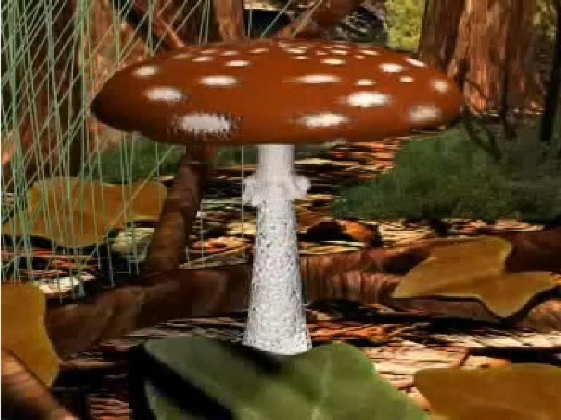
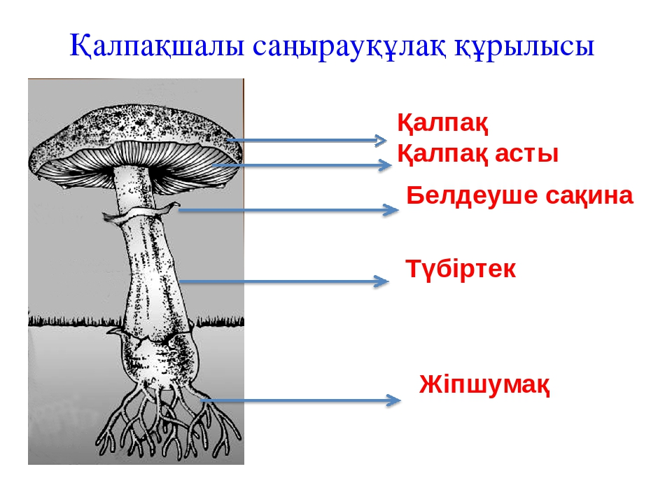
Қалпақшалы саңырауқұлақ құрылысы
Қалпақ
Қалпақ асты
Белдеуше сақина
Түбіртек
Жіпшумақ
mcc_bl_ls_03_06_06v Қ.саң

Slide 9
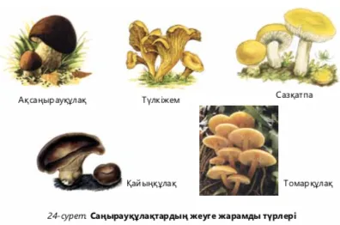
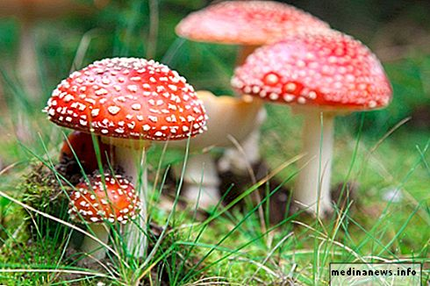
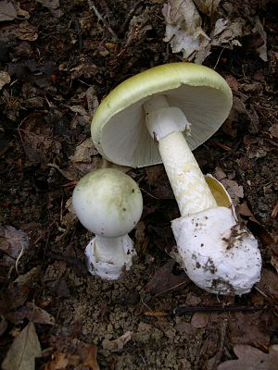
Жеуге жарамды Улы
Қалпақшалы саңырауқұлақтар жеуге жарамды және улы
.
Шыбынжұт
https://youtu.be/EC_25nkLFdU
https://youtu.be/Rp_9cZ5VdCY
Notes:
<number>

Slide 10
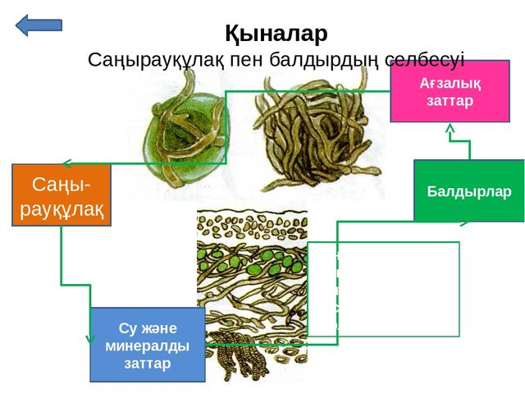
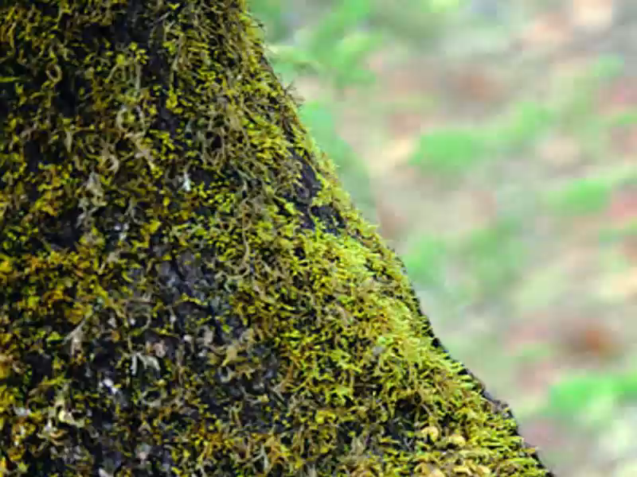
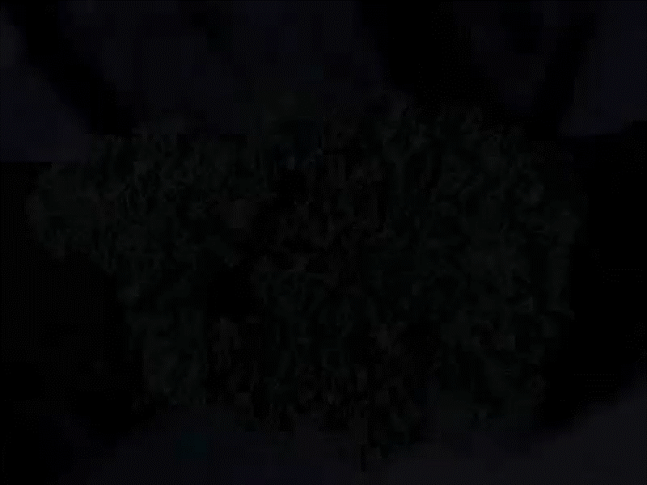
Қыналар
Қыналар (лат. Lichenes) — денесі екі құрам бөліктерінен (балдыр және саңырауқұлақ) құралған, селбесіп тіршілік ететін ағзалар тобы.
https://bilimland.kz/kk/courses/biologiya-kk/osimdikter-duniesi/bakteriyalar-men-virustar/
lesson/qyna-degenimiz-ne
https://bilimland.kz/kk/courses/biologiya-kk/osimdikter-duniesi/bakteriyalar-men-virustar/lesson/qyna-degenimiz-ne
Notes:
<number>

Slide 11
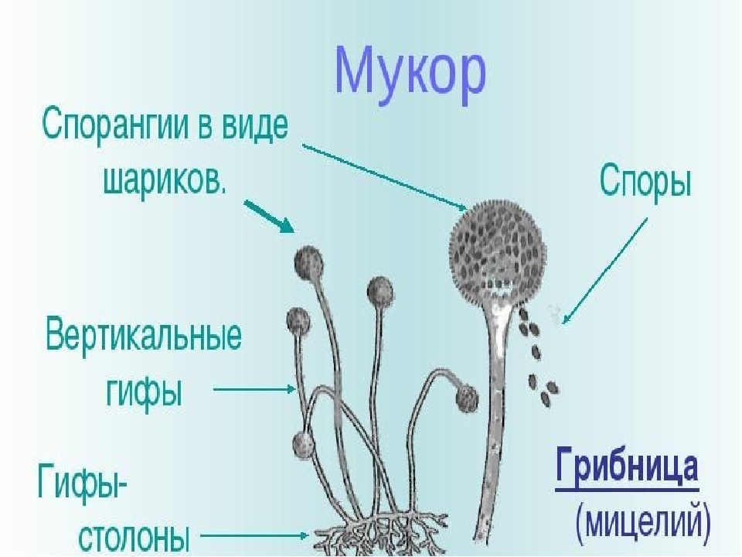
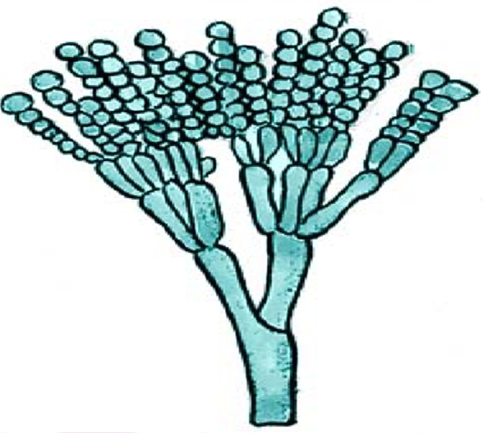
1-тапсырма. Суреттен мукор мен пеницилл саңырауқұлақтарының
1-2 белгісін жазыңыз.
Мукор Пеницилл
___________ _____________
___________ _____________
Дескрипторлар:
мукор мен зең саңырауқұлақтары белгілерін жазады

Slide 12
1-тапсырма. Суреттен мукор мен пеницилл саңырауқұлақтарының
1-2 белгісін жазыңыз.
Мукор Пеницилл
1 Жіпше 1 Спора
2 Жіпшумақ 2 Жіпшумақ
Дескрипторлар:
мукор мен зең саңырауқұлақтары белгілерін жазады

Slide 13
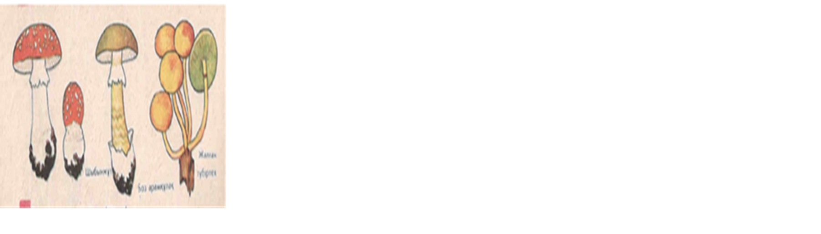
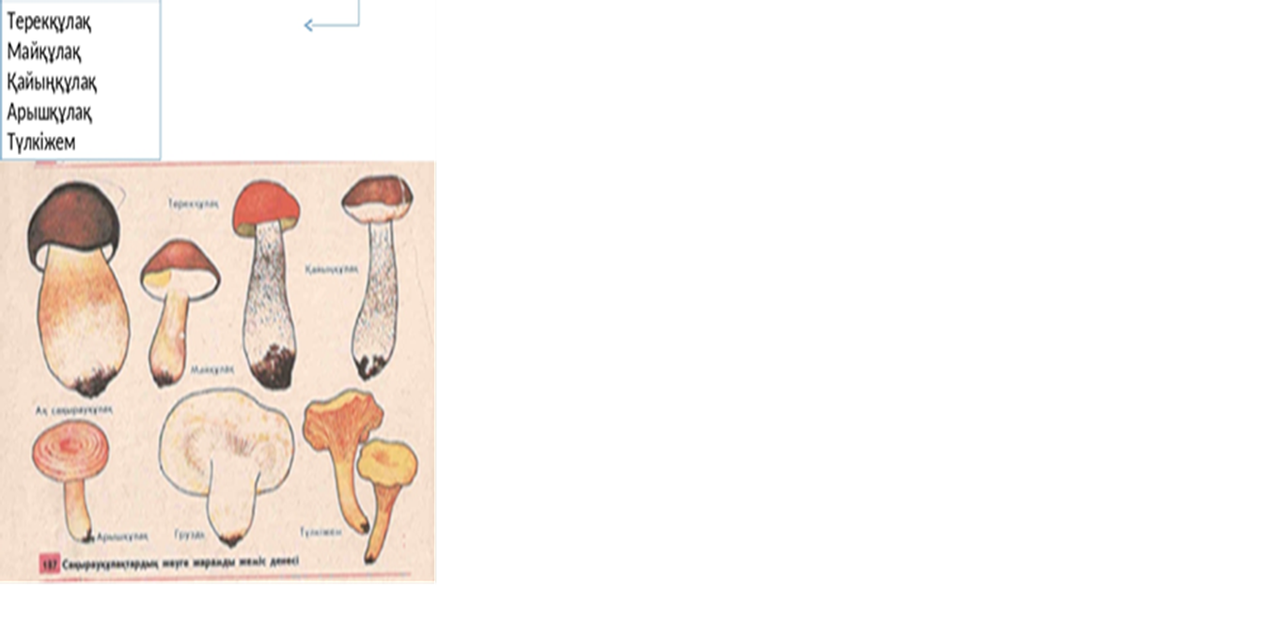
2-тапсырма. Улы және жеуге жарамды саңырауқұлақтарды негізгі белгілеріне қарап сипаттаңыз.
Шыбынжұт, терекқұлақ, боз арамқұлақ, қайыңқұлақ, жалған түбіртек, арышқұлақ, түлкіжем
Улы__________________________________________________________________
Жеуге жарамды саңырауқұлақ____________________________________________
Дескрипторлар:
-улы және жеуге жарамды саңырауқұлақтардың негізгі белгілеріне қарап сипаттайды.

Slide 14

2-тапсырма. Улы және жеуге жарамды саңырауқұлақтарды негізгі белгілеріне қарай сипаттаңыз
Улы саңырауқұлақтар: шыбынжұт, боз арамқұлақ, жалған түбіртек
Жеуге жарамды: терекқұлақ, майқұлақ, қайынқұлақ, арышқұлақ, түлкіжем
Дескрипторлар:
-улы және жеуге жарамды саңырауқұлақтарды ажыратып жазады.

Slide 15
Қайталау оқу анасы
Ашытқы
Ашытқы
Шыбынжұт
Шыбынжұт
Улы саңырауқұлақ
Ашытқы
Улы саңырауқұлақ
Ашытқы
Шыбынжұт
Шыбынжұт
Улы саңырауқұлақ
Улы саңырауқұлақ
Жеуге жарамды саңырауқұлақ
Жеуге жарамды саңырауқұлақ
Жеуге жарамды саңырауқұлақ
Жеуге жарамды саңырауқұлақ
Антибиотик
Антибиотик
Пеницилл
Антибиотик
Пеницилл
Антибиотик
Пеницилл
Пеницилл
Майқұлақ
Майқұлақ
Майқұлақ
Оттексіз тіршілік ете алады
Майқұлақ
Оттексіз тіршілік ете алады
Оттексіз тіршілік ете алады
Оттексіз тіршілік ете алады
Notes:
<number>

